Slide 1
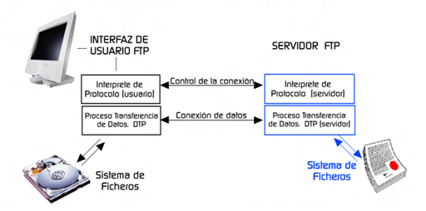
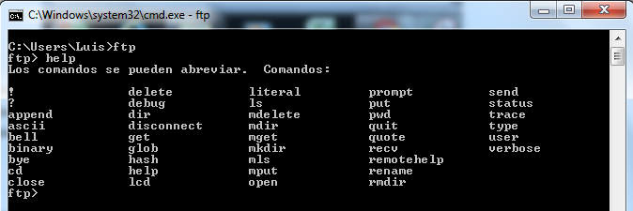
Tema 3: Protocolo FTP. Protocolo de Transferencia de Archivos.
Conexión TCP Puerto 21
Conexión TCP Puerto 20
Los comandos necesarios para la transferencia de archivos son los siguientes:
Open: Selecciona el Server FTP remoto, e inicia la sesión con el login.
User: Identificación del usuario Cliente FTP.
Pass: Contraseña del usuario Cliente FTP.
Get: Selecciona el archivo a ser transferido del Server al Cliente FTP.
Put: Selecciona el archivo a ser transferido del Cliente al Server FTP.

Slide 2
C:\Users\garud\prueba>ftp
ftp> open ftp.rediris.es
Conectado a ftp.rediris.es.
220- Bienvenido al servicio de replicas de RedIRIS.
220- Welcome to the RedIRIS mirror service.
220 Only anonymous FTP is allowed here
200 OK, UTF-8 enabled
Usuario (ftp.rediris.es:(none)): anonymous
230- RedIRIS - Red Académica y de Investigación Española
230- RedIRIS - Spanish National Research Network
230-
230- ftp://ftp.rediris.es -=- http://ftp.rediris.es
230 Anonymous user logged in
ftp> dir
200 PORT command successful
150 Connecting to port 59682
drwxr-xr-x 4 14 50 3864 Sep 20 2017 .
drwxr-xr-x 4 14 50 3864 Sep 20 2017 ..
lrwxrwxrwx 1 14 50 23 Jun 8 2017 debian -> sites/debian.org/debian
lrwxrwxrwx 1 14 50 26 Jul 18 2017 debian-cd -> sites/debian.org/debian-cd
drwxr-xr-x 2 14 50 3864 Jun 26 14:04 mirror
drwxrwxr-x 60 14 50 2048 Jun 25 23:27 sites
-rw-r--r-- 1 14 50 93 Jun 8 2017 welcome.msg
226-Options: -a -l
226 7 matches total
ftp: 548 bytes recibidos en 0.01segundos 36.53a KB/s.
ftp> get welcome.msg
200 PORT command successful
150 Connecting to port 59683
226-File successfully transferred
226 0.000 seconds (measured here), 1.18 Mbytes per second
ftp: 95 bytes recibidos en 0.00segundos 95000.00a KB/s.
ftp> quit
221-Goodbye. You uploaded 0 and downloaded 1 kbytes.
221 Logout.
C:\Users\garud\prueba>dir
19/10/2021 12:15 95 welcome.msg
1 archivos 95 bytes

Slide 3
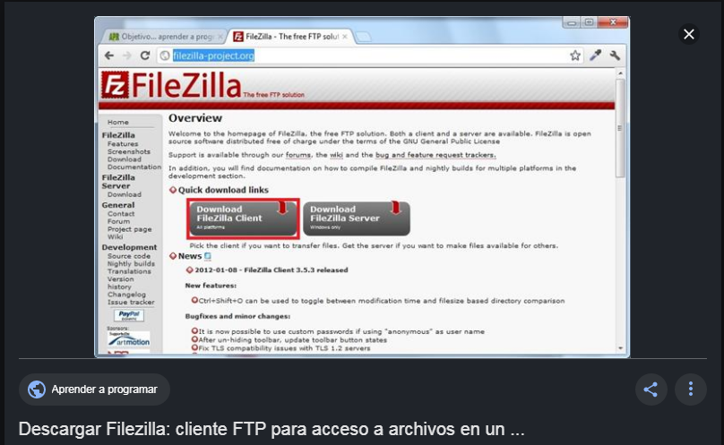
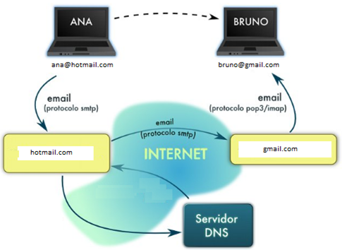
Tema 4: Protocolos del Correo de Internet. Email.

Slide 4
SMTP (Simple Mail Transfer Protocol)
Posee limitaciones en cuanto a la recepción de mensajes desde el Servidor de Correo.
Se utiliza para enviar el correo desde el Cliente SMTP al Servidor SMTP, para que posteriormente haga su trabajo el POP3 e IMAP.
Durante el Flujo de transacción normal de correo SMTP, todos los comandos, réplicas y datos intercambiados son líneas de texto de código ASCII de siete bits, delimitadas por un <CRLF>.
Todas las réplicas tienen un código numérico al comienzo de la línea.
Ejemplo:
El cliente solicita una conexión TCP en el puerto 465.
S: 220 Servidor ESMTP Service ready Acepta
C: HELO
S: 250 Hello, please meet you
C: MAIL FROM: yo@hotmail.com
S: 250 Ok
C: RCPT TO: destinatario@gmail.com
S: 250 Ok
C: DATA
S: 354 End data with <CR><LF>.<CR><LF>
C: Subject: Campo del asunto
C: From: yo@hotmail.com
C: To: destinatario@gmail.com
C: Hola.
C: Esto es una prueba.
C: Adiós.
C:<CR><LF>.<CR>.<LF>
S: 250 Ok: queued as 12345
C: quit

Slide 5
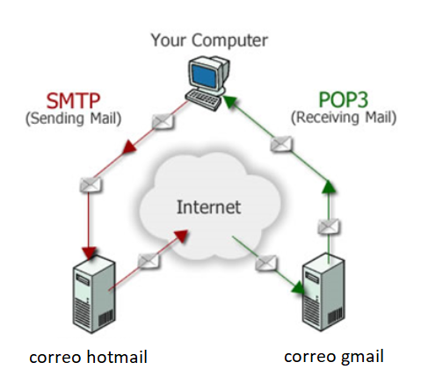
POP3 (Post Office Protocol)
Utilizado por clientes de email para recoger mensajes del servidor de correos.
Los mensajes son transferidos a la computadora local cuando el usuario se conecta al servidor.
Se establece una sesión TCP en el puerto 995.
User (nombre): Identificación de usuario.
Pass (password): Clave del usuario.
List: Muestra todos los mensajes no borrados con su longitud.
Top (número) (líneas): Muestra la cabecera y el contenido del mensaje.
Dele (número): Borra el mensaje.
Rset: Recupera los mensajes borrados.
Quit: Salir.

Slide 6
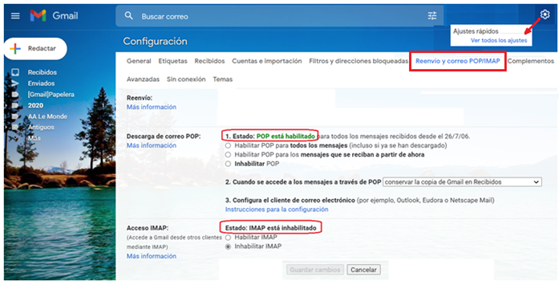
IMAP (Internet Message Access Protocol).
La conexión entre la computadora local y el servidor de email debe estar siempre activa.
Los mensajes se mantienen en el servidor de email. Esta opción es útil para las personas que leen sus e-mails en diferentes computadoras.
El Cliente IMAP establece una conexión en el puerto 993, se autentica, y se establece la sesión TCP.
Utiliza comandos equivalentes a los de Pop3: LIST, SELECT, CREATE, RENAME, DELETE.
Puertos utilizados por las sesiones TCP de los correos:
Puertos seguros: con función SSL habilitada, que permite la encriptación Puertos inseguros:
de los datos:
SMTP | Port TCP 465 (Transporte Seguro - función SSL habilitada) Port TCP 587 y 25
POP3 | Port TCP 995 (Transporte Seguro - función SSL habilitada) Port TCP 110
IMAP | Port TCP 993 (Transporte Seguro - función SSL habilitada) Port TCP 143

